Slide 1
6.2电功率

Slide 2
一电能表标有“1600imp/kW·h”表示什么含义？
小明发现当家中空调工作时，指示灯闪烁
的很快，说明了什么？
标有“220V 100W”和“220V 40W”的灯泡
正常发光时，哪个亮？
灯泡的亮度大小说明了什么？
在相同时间内100W的灯泡将较多的电能转化为光能和内能。
如何表示物体做功的快慢？

Slide 3
一、认识电功率
1.定义：用电器消耗的电能与所用时间之比叫做电功率。
2.电功率的定义式：
3.电功率的大小等于用电器在1s时间内所做的功。
4.物理意义：电功率是表示电流做功快慢的物理量。
讨论：（1）用电器消耗电能越多，用电器的电功率越大吗？
（2）用电器所用时间越长，用电器的电功率越小吗？
5.电功率的大小与用电器消耗电能的多少及时间长短无关。

Slide 4
5.单位：
（1）国际单位是“瓦特”，简称“瓦”，用字母“W”表示；
（2）常用单位“千瓦”（kW）、“兆瓦”（MW）
（3）换算关系：1 MW ＝1×10⁶W 1kW＝1×10³W
（4）注意单位的对应
6.计算电功：W＝Pt 做功多少由功率大小和时间长短共同决定；
计算电流做功所用的时间：
J
kW·h
W
kW
s
h

Slide 5
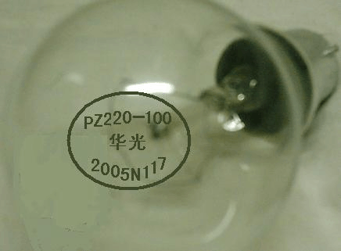
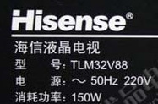
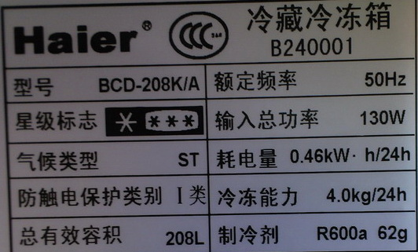
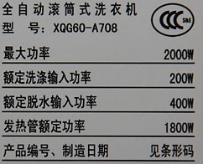
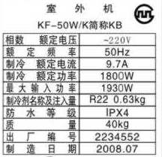
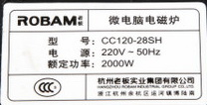
7.电功率是家电的重要性能指标。电功率越大，表示相同时间内消耗的电能越多。

Slide 6
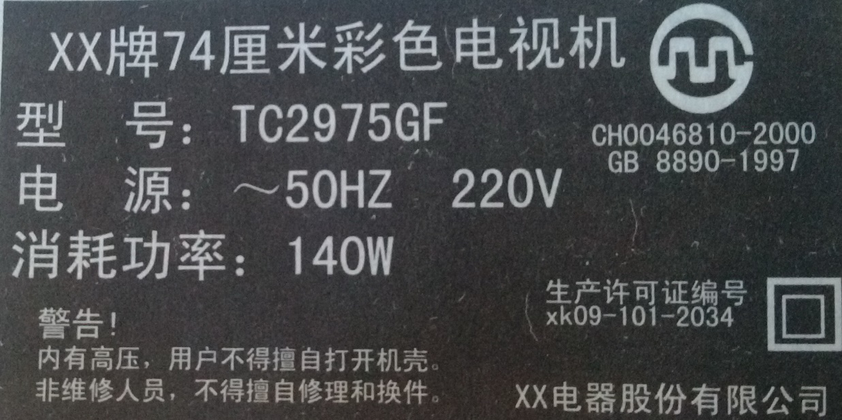
讨论交流：消耗了多少电能
（1）根据铭牌，计算看两个小时
的电视所消耗的电能是多少焦耳？
（2）若该电视机每天工作3h，一
个月消耗的电能是多少度？（按30天）
解： P＝140W t₁＝2h＝7200s t₂＝30×3h＝90h，由 得：
W₁=Pt₁=140W×7200s=1.008×10⁶J
W₂=Pt₂= 0.14kW×90h=12.6kW·h

Slide 7

8.铭牌“220V 40W”的含义：
“220V”表示灯泡的正常工作电压是220V；
“40W”表示在220V的电压下正常工作时消耗的电功率是40W。
该灯泡在220V的电压下正常发光，若该灯泡两端的电压高于220V，则灯泡的发光情况如何？功率大小如何？低于220V呢？
电压不同，灯泡的亮度不同说明了电功率的大小与电压有关，电功率的大小还可能与什么因素有关？
台灯的灯泡中电流发生改变，灯泡的亮度改变。

Slide 8
二、实验探究 电功率跟电流、电压的关系
1.猜想与假设：
（1）电功率的大小可能与用电器两端的电压有关；
（2）电功率的大小可能与通过用电器的电流有关；
2.设计实验
（1）科学方法：①控制变量法
利用两只灯泡探究P与I、U的关系，如何比较灯泡电功率的大小？
②转换法（将电功率大小的比较转化为灯泡亮度的比较）

Slide 9
保持I相同，探究P与U关系时，两个灯泡两端的电压应不同，对两个灯泡规格的选择有何要求？电路连接有何要求？
保持U相同，探究P与I关系时，通过两个灯泡的电流应不同，对两个灯泡规格的选择有何要求？电路连接有何要求？
（2）选择实验器材：两个规格不同的小灯泡、电流表、电压表、电源、开关、导线
（3）设计实验电路：
I相同，探究P与U关系
U相同，探究P与I关系

Slide 10
（4）设计实验步骤
①按图甲连接电路，闭合开关，记录电压表的示数、灯泡发光情况；
②换用规格不同的灯泡重复实验；
③按图乙连接电路，闭合开关，记录电流表的示数、灯泡发光情况；
④换用规格不同的灯泡重复实验。
甲
乙

Slide 11
3.进行实验
换用不同规格的灯泡重复实验的目的：减少实验的偶然性，使实验结论更具普遍性。
4.分析论证：（1）通过用电器的电流相同时，用电器两端的电压越大，电功率越大。
 | 发光情况 | 电压/V
“2.5V 0.3A”的灯泡
“3.8V 0.3A”的灯泡
较暗 | 1.0
较亮 | 1.5

Slide 12
 | 发光情况 | 电流/A
“2.5V 0.3A”的灯泡
“3.8V 0.3A”的灯泡
较亮 | 0.30
较暗 | 0.20
（2）用电器两端的电压相同时，通过用电器电流越大，电功率越大。
注意：电功率不与电压、电流成正比。

Slide 13
三、电功率的大小
1.电功率等于电压与电流的乘积。
2.公式：P＝UI
3.单位：
4. P、U、I应针对同一导体或同一段电路的同一时刻进行计算。
5.由P＝UI及 、 可知：
W
A
V

Slide 14
（1）纯电阻电路（只将电能转化为内能的电路）：
均适用、无差别；
（2）非纯电阻电路（如：电动机将电能转化为机械能和内能）
用： 计算电路总的电功率；
用： 计算电路中的电热功率；
（3） 常用于串联电路中电功率大小的比较；
常用于并联电路中电功率大小的比较；

Slide 15
甲
乙
如图甲所示的电路，为何L₂比L₁亮？
如图乙所示的电路，为何L₁比L₂亮？

Slide 16
6.计算电功：
（1）由W＝Pt及P＝UI可知：W＝UIt
（2）由W＝Pt及 可知： 、
①纯电阻电路（只将电能转化为内能的电路）：
均适用、无差别；
②非纯电阻电路（如：电动机将电能转化为机械能和内能）
用： 计算电路消耗的总电能；
用： 计算电路中的电热；

Slide 17
7.电路消耗的总功率等于每个用电器消耗的功率之和。即：P_{总}＝P₁＋P₂＋…＋P_{n}；
8.电路消耗的总电能等于每个用电器消耗的电能之和。即：W_{总}＝ W ₁＋ W ₂＋…＋ W _{n}；
9.对于串联电路：
10.对于并联电路：

Slide 18
例题1：标有“220V 100W”的灯泡，在正常工作时，通过它的电流是多少？正常发光时的电阻是多少？
解：灯泡正常发光时的电压U＝220V，正常发光时的电功率P＝100W

Slide 19
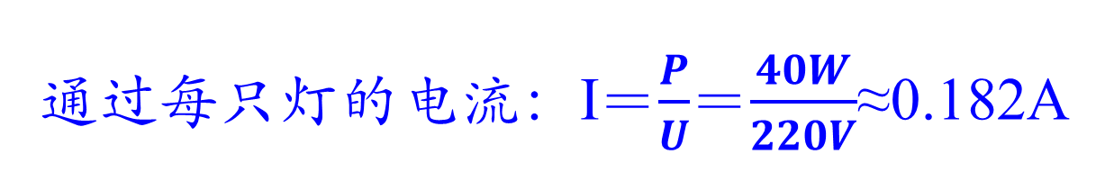
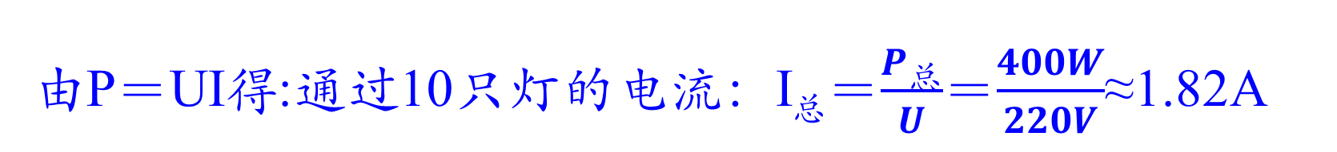
例题2：教室中并联着10只规格是“220V 40W”的日光灯，这些灯全部正常工作时，总电流是多少？
解：法一：由P＝UI得:
则通过10只灯的电流：I_{总}＝10·I＝1.82A
法二：
电路消耗的总功率： P_{总}＝10·P＝10×40W＝400W

Slide 20
例题3：如图的电路中，电源电压恒定，灯泡L标有“3V 1.5W”．开关S₁闭合，S₂断开，灯泡L正常发光；开关S₁、S₂均闭合时，电流表的示数为1.5A，求：
（1）灯泡L正常发光时的电流；
（2）电阻R的阻值；
（3）开关S₁、S₂均闭合时电路的总功率．

Slide 21
例题4：小明家买了一台电烤箱，有低、中、高三个档位的发热功率，如图是其内部简化电路图，开关S₁可分别与接血点a、b接触．（已知R₁＝48.4Ω，R₂＝96.8Ω，电源电压保持不变）
（1）当开关S₁置于b端、S₂断开时，
电路的连接方式是______联．
（2）当开关S₁置于b端、S₂闭合时，
此电路消耗的电功率是______W．
（3）电烤箱在高档位正常工作100s消耗的电能是______J．

Slide 22
例题5：甲、乙两灯泡铭牌分别是“PZ220﹣25”、“PZ220﹣100”，关于这两个灯泡的描述正确的是（ ）
A．甲灯的灯丝粗，电阻大
B．甲灯的灯丝细，电阻大
C．乙灯的灯丝细，电阻小
D．乙灯的灯丝粗，电阻大

Slide 23
例题6：如图所示的电路，当S₁、S₂都闭合时，R₁的电功率为25W，当把S₂断开时，R₁的电功率为4W，则此时R₂的电功率为______W．

Slide 24
1．小明一家外出旅游，出门时电能表示数为 ，回来时为 ，这期间消耗了______度电．这些电能可使标有“220V 25W”的灯泡正常工作______h．
2．R₁＝4Ω，R₂＝6Ω，把它们并联在U＝3V的电路中，则R₁和R₂并联后的总电阻为______Ω；通电30s，电阻R₁消耗的电能为______J。

Slide 25
3．在如图所示的电路中，电阻R₁＝10Ω，R₂＝20Ω，电源电压保持不变．当开关S₁、S₃断开，S₂闭合时，电流表的示数为0.2A．当开关S₁、S₃闭合，S₂断开时，电流表的示数为______A，R₂的电功率为______W．为了保障电路安全，______两个开关不能同时闭合．

Slide 26
4．有一块手机用的锂电池，上面标明电压为3.7V，容量为1800mA·h，它充满电后，大约储存了______J的电能；某同学观察到家中电能表上标有600revs/（kW·h）的字样，他断开家中其他用电器仅使电水壶工作，测得1min内该电能表的转盘转了9圈，则该电水壶的电功率是______W。

Slide 27
5．某品牌电饭煲的工作原理如图甲所示，图乙为它的部分参数：如将开关S闭合，则电饭煲处于______（选填“加热”或“保温”）状态，其中电阻R₁:R₂=______．
×××牌电饭煲
额定电压 | 220V
额定功率 | 加热档 | 1210W
 | 保温档 | 22W
频率 | 50Hz

Slide 28
6．研究电功率与电压、电流的关系时，连接了如图所示电路进行实验．下列关于该实验的说法，不合理的是（ ）
A．该电路所示实验研究电功率与电压的关系
B．该实验能得出电流相同时，电功率与电压成正比
C．小灯泡电功率的大小通过灯泡的亮度来比较
D．该实验选择的两个小灯泡灯丝的电阻不同

Slide 29
7．如图所示，将标有“8V 8W”的灯泡L₁和“8V 16W”的灯泡L₂接在12V的电路中，闭合开关，不考虑温度对灯丝电阻的影响，下列说法中正确的是（ ）
A．灯泡L₁、L₂都能正常发光
B．灯泡L₁、L₂一样亮
C．灯泡L₂比灯泡L₁亮
D．灯泡L₁比灯泡L₂亮

Slide 30
8．将A、B两个灯泡，按甲、乙两种方式连接，已知R_{A}＝4Ω、R_{B}＝6Ω，电源电压相同，下面分析正确的是
A．图甲中A灯比B灯亮
B．图乙中A灯比B灯亮
C．图甲中A灯比图乙中A灯亮
D．图甲中的总功率比图乙中的总功率要大

Slide 31
9．两个定值电阻R₁、R₂并联在电路中．如图甲所示，它们的电流与其两端的电压关系如图乙所示，闭合开关S，则R₁、R₂产生的热量之比为
A．2:1
B．1:2
C．4:1
D．1:4

Slide 32
10．如图所示，电源电压保持不变，R₁＝15Ω，闭合开关S₁，断开开关S₂，电流表示数为0.2A；同时闭合开关S₁、S₂，电流表示数为0.5A，此时R₁、R₂的电功率分别为P₁、P₂．下列判断正确的是
A．P₁:P₂＝2:3 R₁:R₂＝2:5
B．P₁:P₂＝2:3 R₁:R₂＝3:2
C．P₁:P₂＝3:2 R₁:R₂＝2:5
D．P₁:P₂＝3:2 R₁:R₂＝3:2

